Slide 2
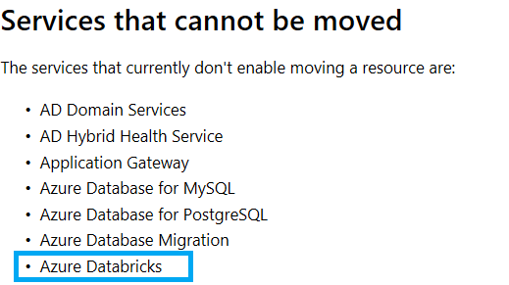
Je kunt Databricks niet naar een andere resourcegroup of subscription verplaatsen
Je moet Databricks op dezelfde server (regio) plaatsen als je data? Hoe zit dat nu?
Ik kan er niets over terugvinden, kunnen we eventueel nog testen. Maar zou ook te maken kunnen hebben gehad met gebruik voor de GA.

